Slide 1
Тема урока:
Сочинение по картине
Петра Петровича Кончаловского
«Сирень в корзине»
Подготовила: Егораева Елена Николаевна
учитель русского языка и литературы
МБОУ «Медаевская ООШ»
Чамзинского района Республики Мордовия.

Slide 2
Цели: познакомить обучающихся с особенностями натюрморта как жанра живописи; развивать чувство любви и бережливости к природе; учить видеть прекрасное; подготовить учащихся к написанию сочинения

Slide 3
Если видишь на картине
Чашку кофе на столе,
Или море в большом графине, Или розу в хрустале,
Или бронзовую вазу,
Или грушу, или торт, Или все предметы сразу,
Знай, что это….
НАТЮРМОРТ

Slide 4
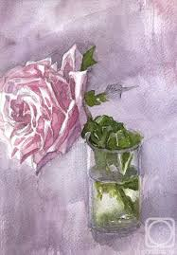
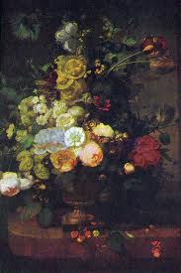
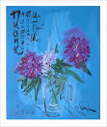
М. Врубель «Роза»
Жан Прево «Букет»
Ци Ай Ине «Пион»

Slide 5
КОЛОРИТ – сочетание различных цветов.
ВЫРАЗИТЕЛЬНОСТЬ – умелое размещение на полотне предметов
ПАЛИТРА – богатство цвета

Slide 6
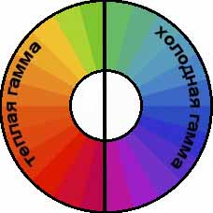
Все цвета, что ассоциируются с огнём, солнцем, жарой, теплом, летом относятся к тёплой цветовой гамме.
Все цвета, которые ассоциируются с холодом, стужей, льдом, зимой, глубиной относятся к холодной цветовой гамме

Slide 7
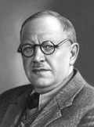
Пётр Петрович Кончаловский (1876-1956 гг.)

Slide 8
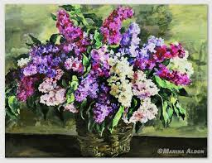
«Сирень в корзине»

Slide 9
ПЛАН
Вводное предложение
Наблюдения
Ощущения
Авторитетное мнение
Мнение

Slide 10
Вводное предложение:
Перед нами картина русского живописца Петра Петровича Кончаловского «Сирень в корзине»
2. Наблюдения:
Ключевые фразы и слова: на картине изображена - по жанру натюрморт – всё пространство-богатый букет- плетёная корзина – на гранях корзины играют солнечные блики- тугие, пышные грозди –разных оттенков- нежно- розового, лилового, голубоватого, светло-сиреневого–листья едва заметны–сирень свежа–только что срезали – наполняет комнату ароматом- фон светлый – отражает игру оттенков букета – игру солнечного света
3.Ощущения:
Ключевые фразы и слова: художник любуется сиренью –выписал каждый лепесток, листок , веточку–восхищение щедрой природой–
4. Авторитетное мнение:
Ключевые слова и фразы: находится в Москве в Государственной Третьяковской галерее.
5. Мнение:
Ключевые фразы и слова: картина произвела на меня впечатление – запомнилась – хотелось бы увидеть подлинник.

Slide 11
Перед нами картина русского живописца П.П.Кончаловского «Сирень в корзине».
По жанру эта картина натюрморт. Почти всё пространство полотна занимает богатый букет, помещённый в простую плетёную корзину. На гранях корзины играют солнечные блики, они заметны на столе, где расположен букет. Тугие, пышные грозди сирени самых разных оттенков: нежно-розового, лилового, голубоватого, светло-фиолетового, белого. Цветов так много. Что листья едва заметны. Сирень свежа, точно её только что срезали и принесли в комнату. Она наполняет своим восхитительным ароматом всё вокруг. Фон картины светлый, он отражает игру оттенков букета, игру солнечного света.
Художник любуется сиренью. Это видно по тому, как тщательно он выписал каждый лепесток, каждую веточку, каждый листочек. В этом проявляется восхищение художника щедрой, обильной природой, её цветущей красотой.
Натюрморт «Сирень в корзине» П.Кончаловского находится в Москве в Третьяковской галерее.
Картина произвела на меня глубокое впечатление и запомнилась надолго. Мне хотелось бы посетить Третьяковскую галерею и увидеть подлинник.

